Slide 1
第一单元 少年有梦
第二课 正确认识自我（认识自己）
年 级：七年级 学 科：道德与法治（统编版）
主讲人：戈佩玉 学 校：中国人民大学附属中学
朝阳学校

Slide 2
新课导入
知人者智，自知者明。
——《道德经》
(1)“知人”和“自知”哪个更重要？
(2)你是否“自知”？
Notes:
制作说明：不加图标的正文页
制作区域参考线：上7，下8，左右15

Slide 3
新知探究
生活观察
每人拿一张白纸，用文字或图画等形式描绘自己，然后折起来，收集在一起。
自画像
每人从中抽出一张折叠的自画像，猜一猜这是谁的自画像并说明理由。谈谈你对这位同学的印象和看法，其他同学可以补充。
猜一猜

Slide 4
(1)你对自己了解多少？你的自画像被同学猜出来了吗？
(2)活动后，你有什么感受？
(3)为什么我们要正确认识自己？

Slide 5
一、为什么要认识自己？
人贵自知。正确认识自己，准确把握自己的禀赋和特
性，有助于我们增强自信，促进自我发展，促进与他人的
交往，正确处理个人与社会的关系，从而更好地认识和改
造外部世界。

Slide 6
二、如何认识自己？
“我眼中的自己”
结合“我的自画像”展示个人简介。
××同学个人简介
学生/班长/社长
出生日期、身高、体重等
性格、气质、能力等
人际关系、职务等

Slide 7
(1)同学们展示个人简介，这是通过什么方式认识自己？
(2)结合同学们个人简介的内容，谈谈我们可以从哪些
方面来认识自己。

Slide 8
1. 我们可以通过对自我的全面分析来认识自己。
我们可以从身材、相貌、体能、性别等生理状况来认
识自己，从性格、气质、能力等心理特征来认识自己，从
自己在家庭或班级中的角色等社会关系来认识自己。

Slide 9
二、如何认识自己？
“他人眼中的我”
(1)聆听别人对“我的自画像”的评价是通过什么方式
来认识自己的？
(2)有人说：“要想了解自己，最好问问别人。”也有
人说：“不要轻易被他人的话语和眼光影响，要做最真实
的自己。”你怎么看？

Slide 10
2. 我们可以通过他人的评价来认识自己。
他人的评价是我们认识自己的一面镜子，有助于我们
形成对自己更为客观、完整、清晰的认识。

Slide 11
探究与分享
在不同人的眼里，我有所不同。数学老师说我是个思
维敏捷的学生，语文老师认为我学习很用功；有同学说我
性格内向，也有同学说我性格外向；在邻居眼里我勤快又
礼貌，在家人眼里我却有点小懒惰，还有些小脾气；爸爸
说我已经长大，妈妈却说我还小。在这么多的评价里，我
无法确定哪个才是真正的“我”。

Slide 12
帮助她解决困惑：
(1)不同的人对“我”的评价各不相同，究竟哪一个才
是真正的“我”？
(2)“我”该如何对待这些评价？

Slide 13
正确对待他人的评价是走向成熟的表现。我们要客观
冷静地对待他人的评价，既不盲从也不轻视。

Slide 14
方法与技能
如何正确对待他人的评价
1
用心聆听
心怀感激之情，感谢他人帮助我们更清楚地认识自己；悉心听取他人对自己的看法，重视他人的评价，不过早下结论。
2
注重沟通
当他人的评价与自我评价不同时，我们可以主动与对方沟通交流，了解他们评价的缘由，从而更好地理解他人的评价，全面地认识自己。

Slide 15
方法与技能
如何正确对待他人的评价
3
勇于面对
有些客观、中肯的评价，可能是我们不愿意听到的，但当我们有足够的勇气面对这些评价时，不仅能更好地
看清自己，而且可以不断地提升自己。
4
理性应对
对于他人不客观的评价，如吹捧或贬损，我们可以经过理性思考后选择忽略或者平静地拒绝，不让这样的评价影响自己。

Slide 16
“不断成长的我”
开学以来，你的中学生活过得怎么样？请在与新朋友
的交往、班级活动、社团活动、外出实践活动等场景中任
选一个镜头，描述你的中学生活，谈谈自己的变化和成长。
(1)在以上场景中，我们是通过什么来认识自己的？
(2)“我”是一成不变的吗？

Slide 17
3. 我们可以在生活实践中认识自己。
学习、劳动、人际交往等生活实践，能够让我们更加
了解自己的优势和不足，不断证明自己、检视自己，对自
己的认识更加准确，自我形象也更加清晰。

Slide 18
认识自己是一个过程。随着年龄的增长、知识的积累、
视野的开阔，我们对自己的认识逐步深入。在这个过程中，
我们不断发展自己、完善自己。

Slide 19
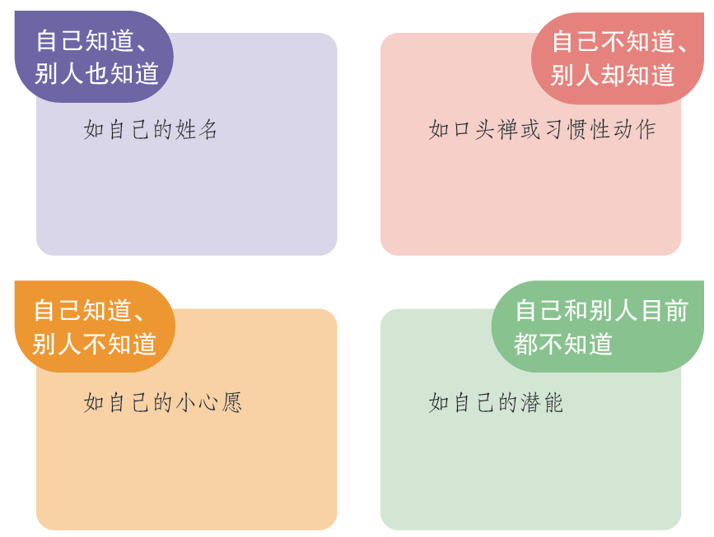
拓展提升
“认识自己的窗口”

Slide 20
借助“认识自己的窗口”这一工具，人的内心世界被
分为四个区域：公开区、秘密区、盲目区、未知区。
四个区域不是静止
的而是动态的，我们可
以通过内、外部的努力
改变四个区域的分布。

Slide 21
课堂小结
增强自信、促进自我发展
认识自己的意义
促进与他人的交往
更好地认识和改造外部世界
认识自己
对自我的全面分析
认识自己的途径
他人的评价
在生活实践中认识自己
在认识自己的过程中不断成长

Slide 22
课后任务
请家人、老师、同学和朋友分别谈谈对你的认识。梳
理一下，填写在下面相应的位置。通过活动，你对自己有
什么新的认识和发现？这对
你不断认识和提升自己有什
么启发？

Slide 23
第一单元 少年有梦
第二课 正确认识自我（认识自己）
制作单位：人民教育出版社

